Slide 1

薄透镜焦距的测定

Slide 2
实验目的
了解薄透镜的成像规律；
学习几种测量薄透镜焦距的实验方法；
掌握光学系统的共轴、等高调节方法。

Slide 3
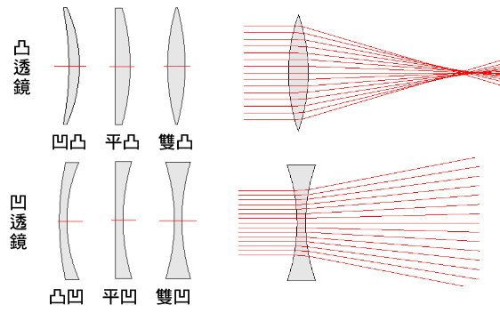
透镜分类
中间厚，两边薄
中间薄，两边厚

Slide 4
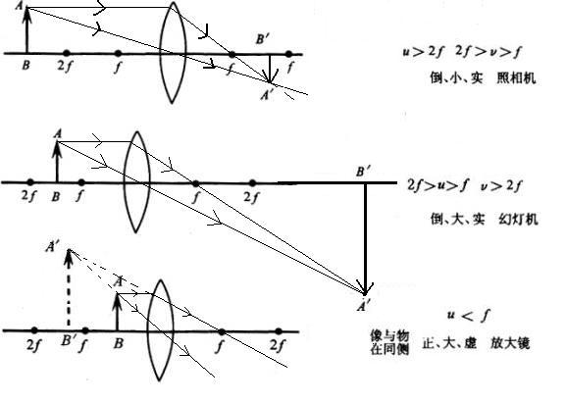

凸透镜的性质
薄透镜成像公式
旁轴近似

Slide 5
凸透镜焦距测量
自准直法
实物成实像法（利用成像公式）
共轭法

Slide 6
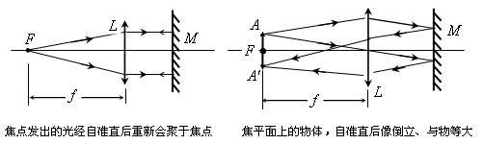
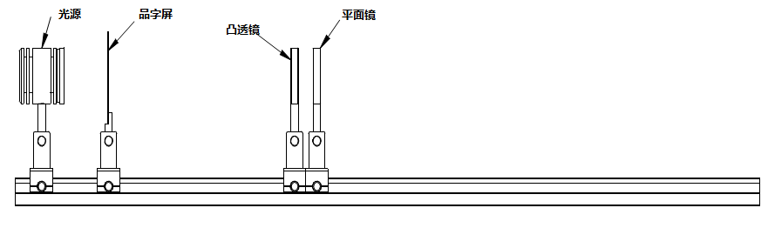
自准直法
注意：
测量时反射镜要尽量贴近待测透镜，其平面应尽量与光轴垂直
通过来回逼近法找到清晰的实像
为什么？

Slide 7
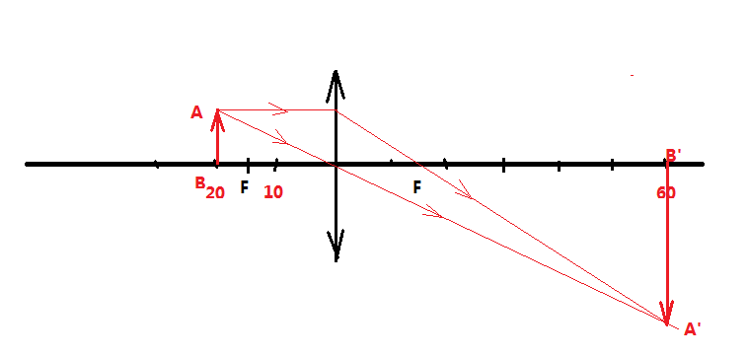
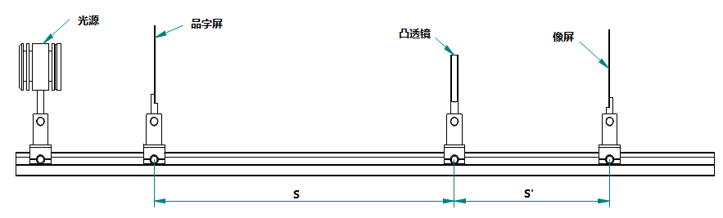
实物成实像法

Slide 8
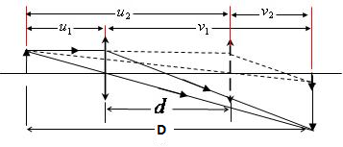

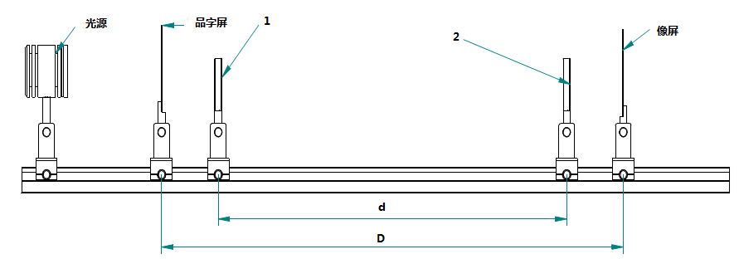
共轭法（贝塞尔法）

Slide 9
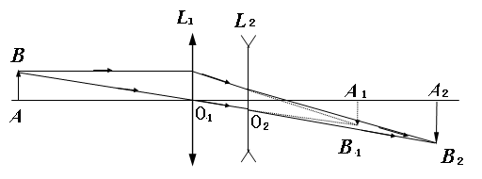
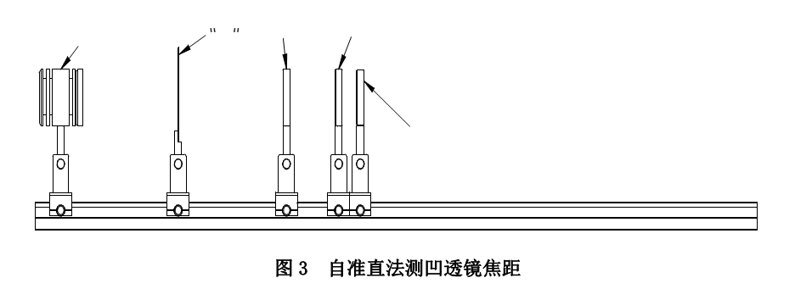
凹透镜焦距测量

